Slide 1
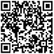
复旦管理案例
2025.10.1 南京大学商学院
复旦管理案例库
case.fdsm.fudan.edu.cn

Slide 2
复旦管理案例发展历程
开启与国际顶级出版社的发行合作
复旦管理案例库2.0版升级完成
年底全面对外开放使用
创办商业知识发展与传播中心
2007
2016
2020
2025
2010
2018
2023
成立案例中心
复旦管理案例库1.0版上线(case.fdsm.fudan.edu.cn)
响应学院科创战略，“科创短案例”成特色
AI赋能的复旦管理案例库3.0 版
改造升级中

Slide 3
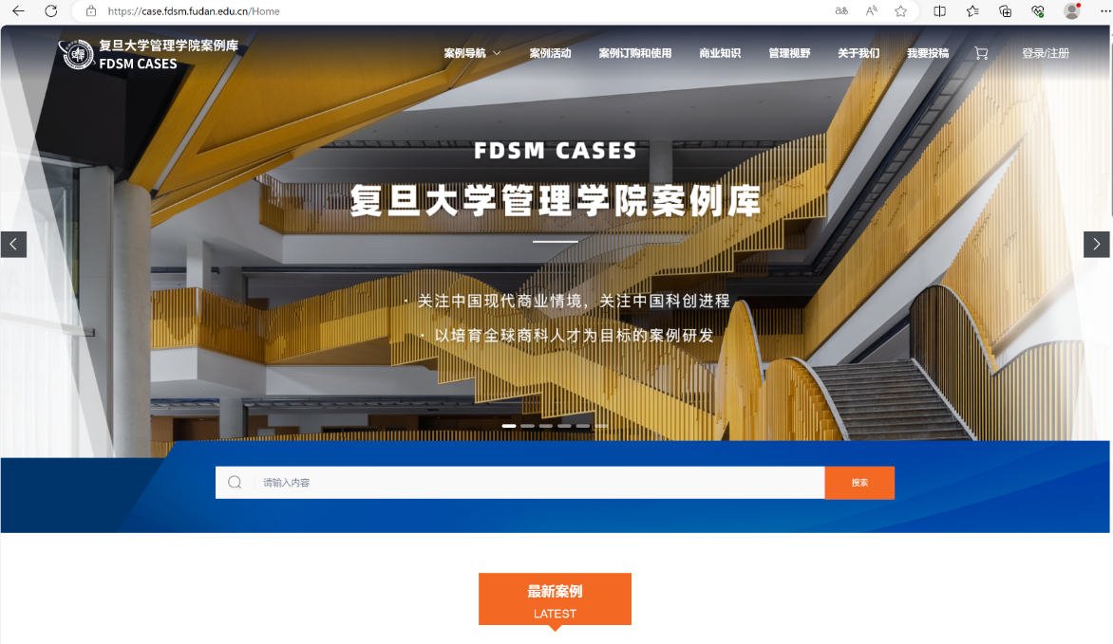
案例产品与服务
复旦管理案例库自2023年底升级后全面开放使用以来，已经吸引全国200多所院校1000名教师注册使用。多所国际一流高校MBA项目采购。
案例产品
案例服务
经典案例 (600+)
90% 现场案例
20% 国际发行
短案例(1500+)
应用于教学项目招生选拔
100% 热点管理议题
多媒体案例 (50+)
教学示范课
案例方法论
合作伙伴系列案例
华为鲸鸿动能营销系列
长三角商业创新系列
……
案例活动
全国教师案例工作坊
复旦管理案例课堂
教师案例午餐会
科创企业参访
案例论坛
案例大赛
案例编审
同行评审
国内外出版
案例培训
案例写作
案例教学
case.fdsm.fudan.edu.cn

Slide 4
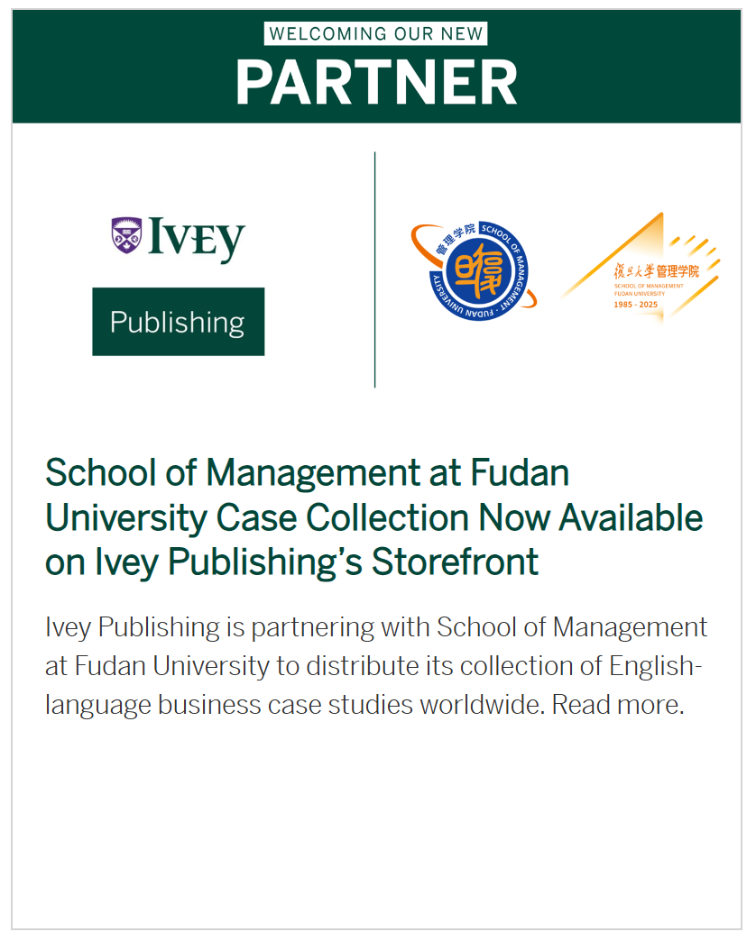


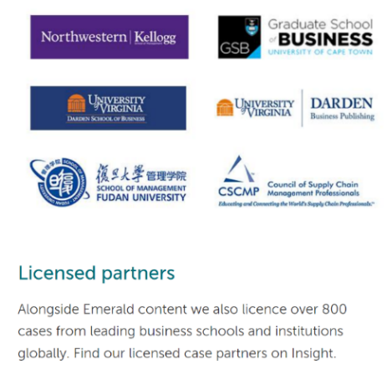


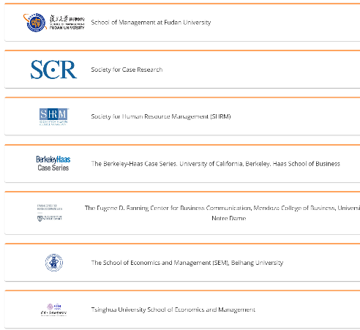


国际发行
国际合作伙伴 |  |  | 影响力
AAPBS |  |  | 触达29个国家和地区，132所院校
Ivey Publishing |  |  | 触达168个国家和地区，2万教师用户
SAGE |  |  | 复旦管理案例库为当时全球27家领先院校合作伙伴之一
Emerald |  |  | 超过100个国家和地区1000所院校 复旦管理案例库为当时中国大陆唯一高校案例库合作伙伴
Harvard Business Publishing |  |  | 触达超过2000所院校
The Case Centre |  |  | 触达超过85个国家和地区1200所院校

Slide 5
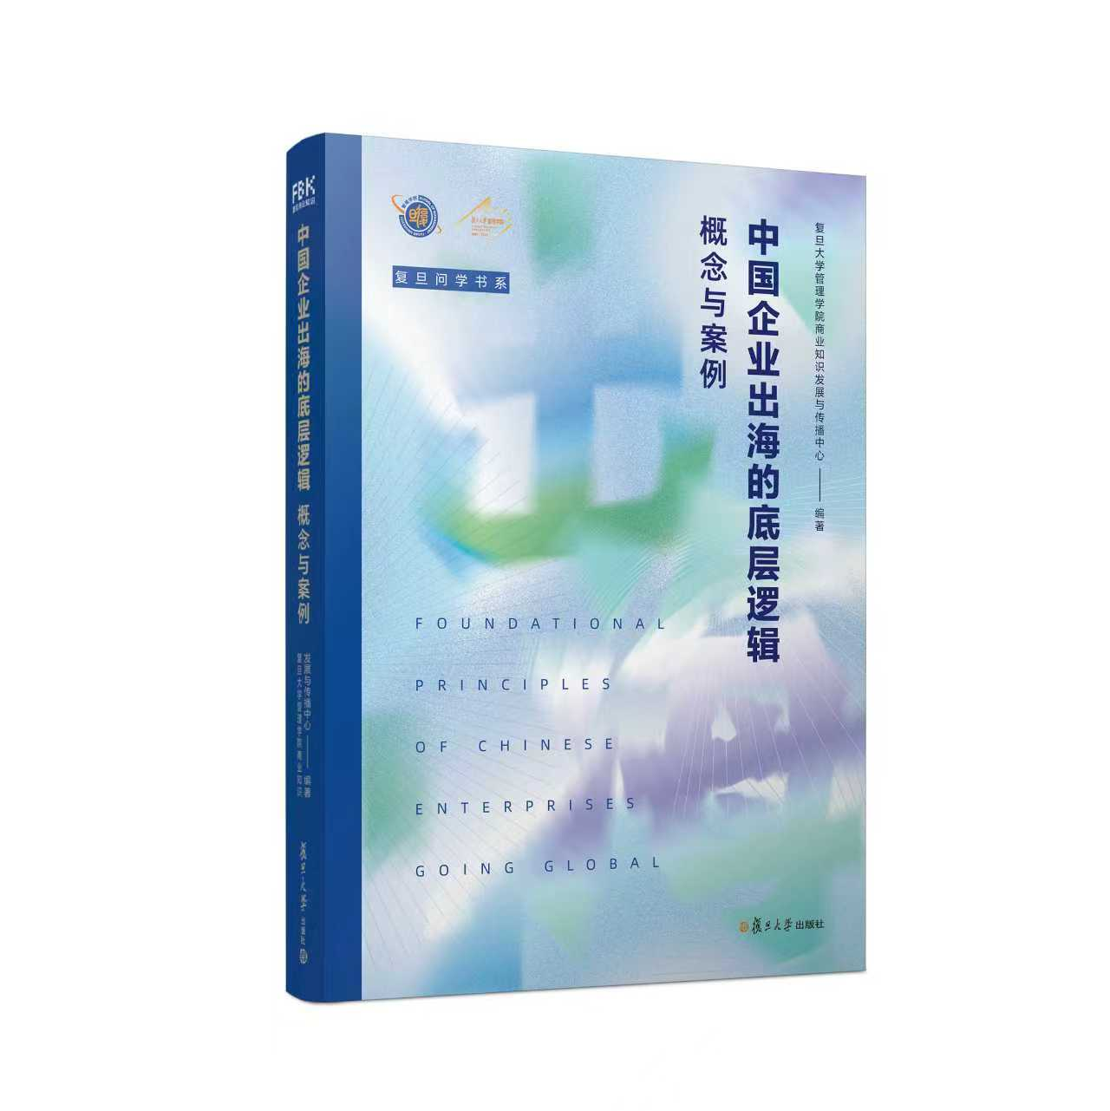

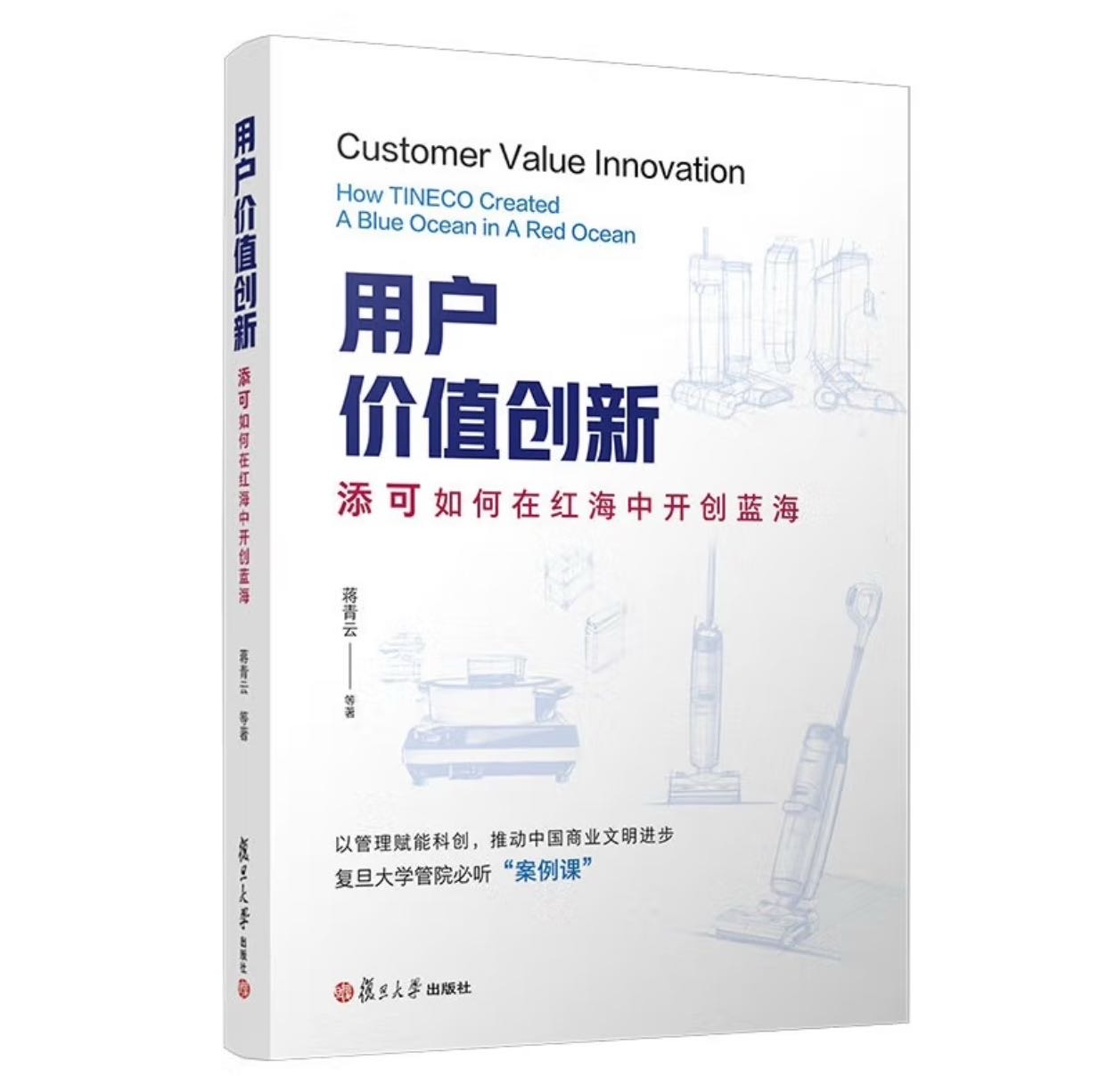
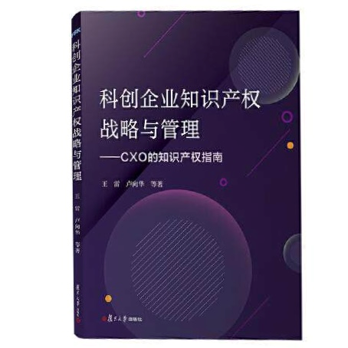

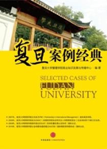





案例书籍出版
2025年出版
2024年出版
2023年出版
2017-2023年出版
2015年出版
2012年出版
2012-2014年出版

Slide 6
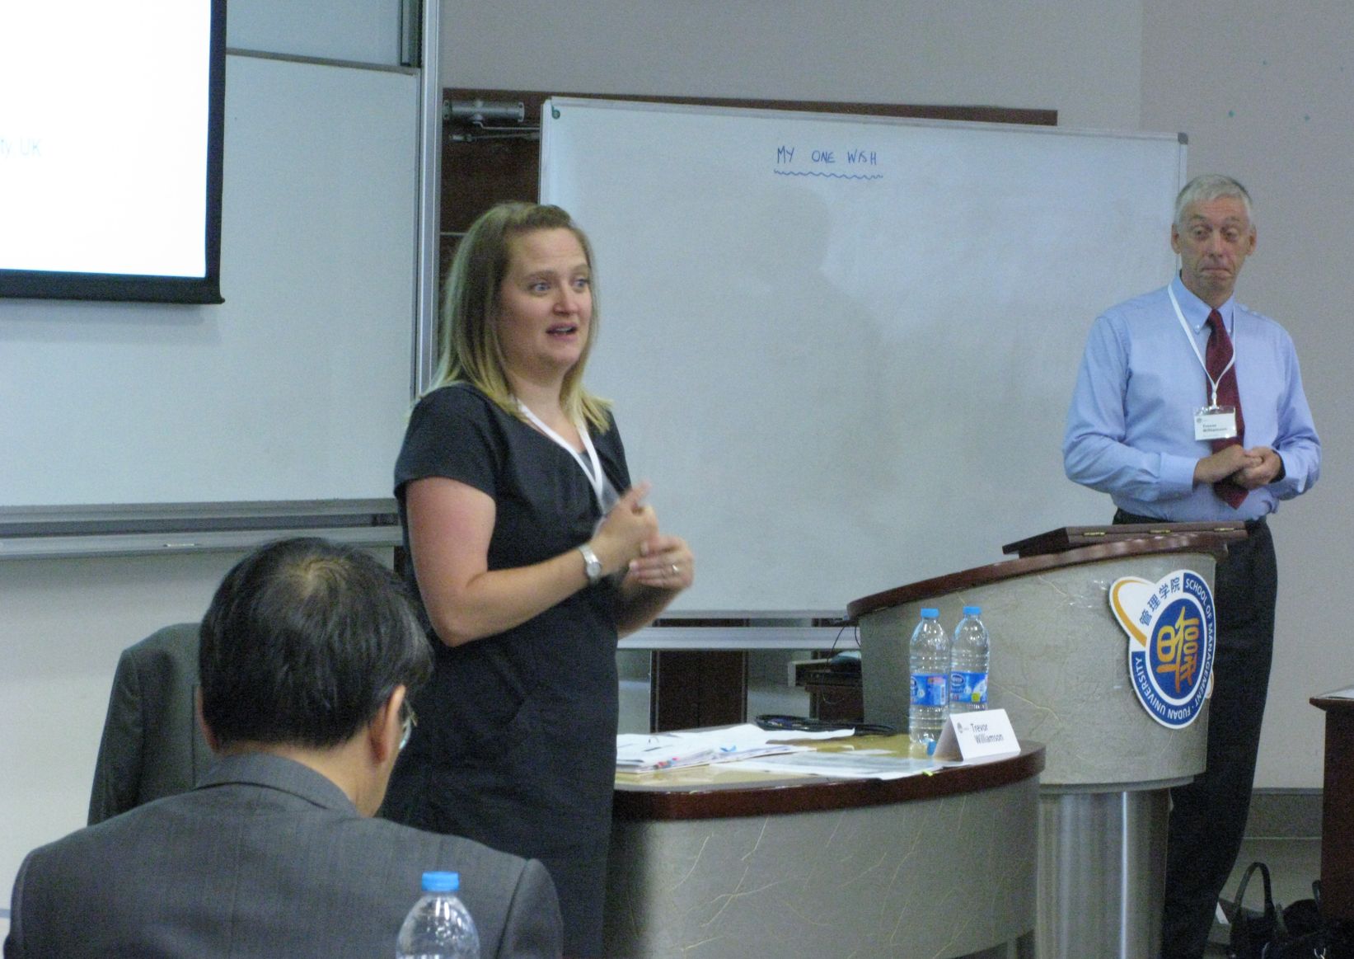
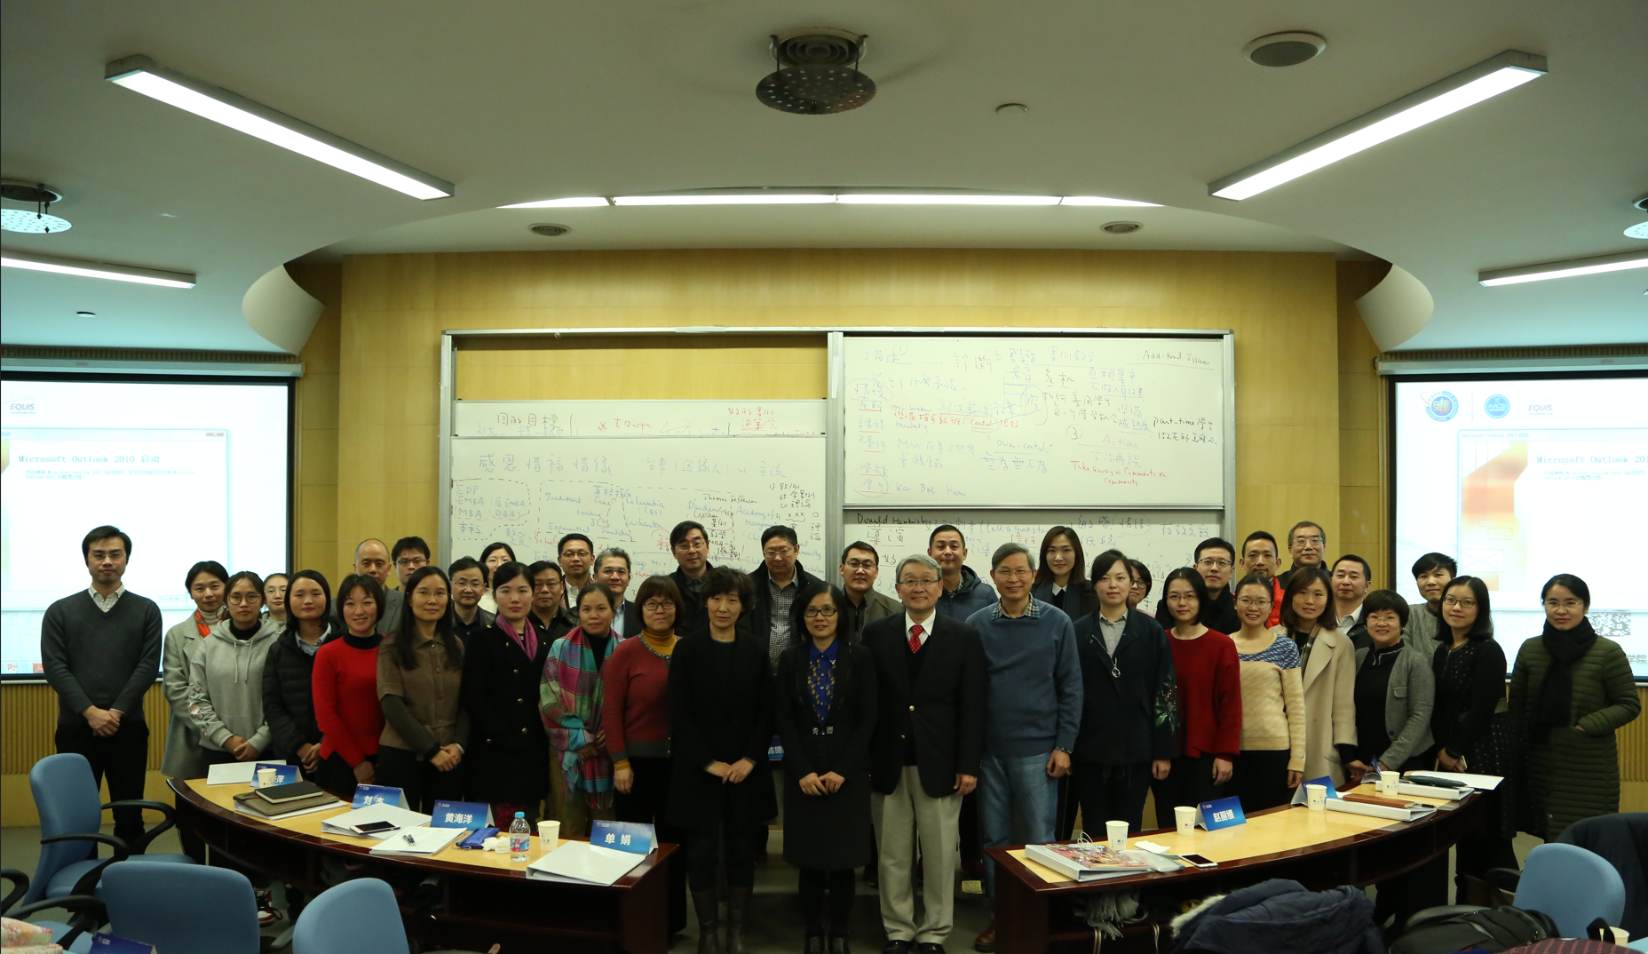
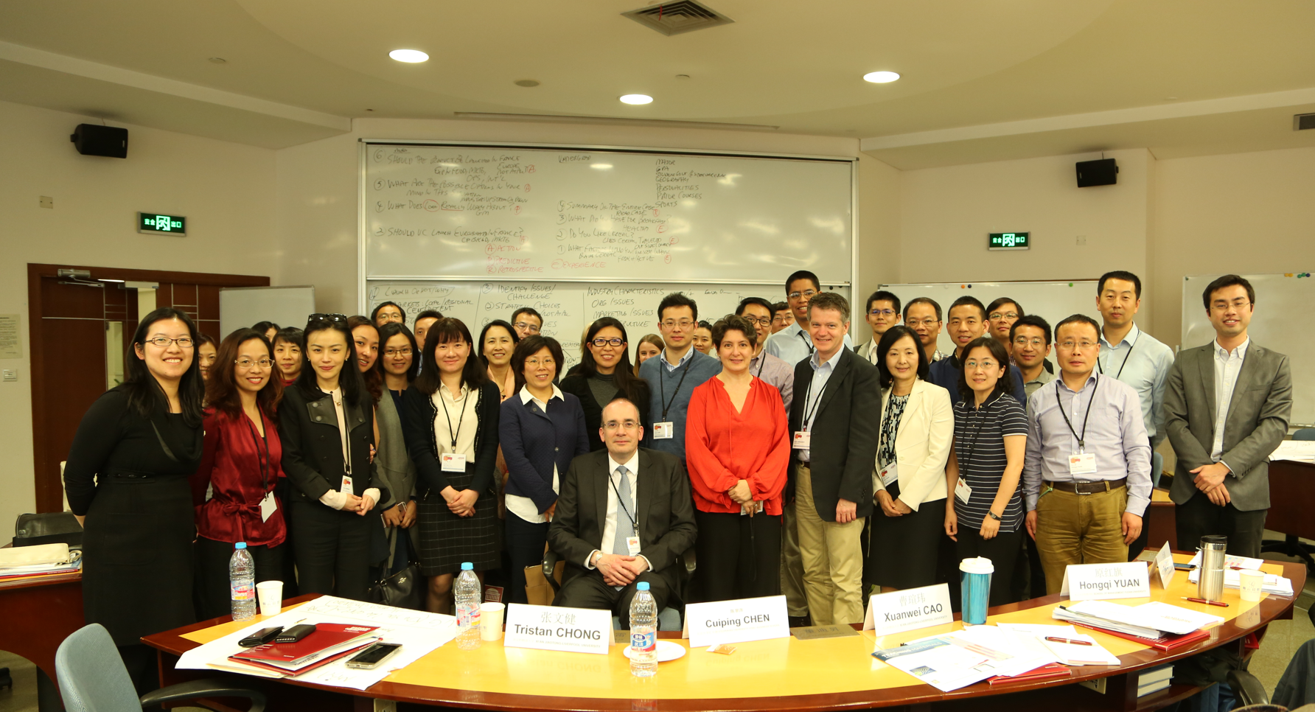
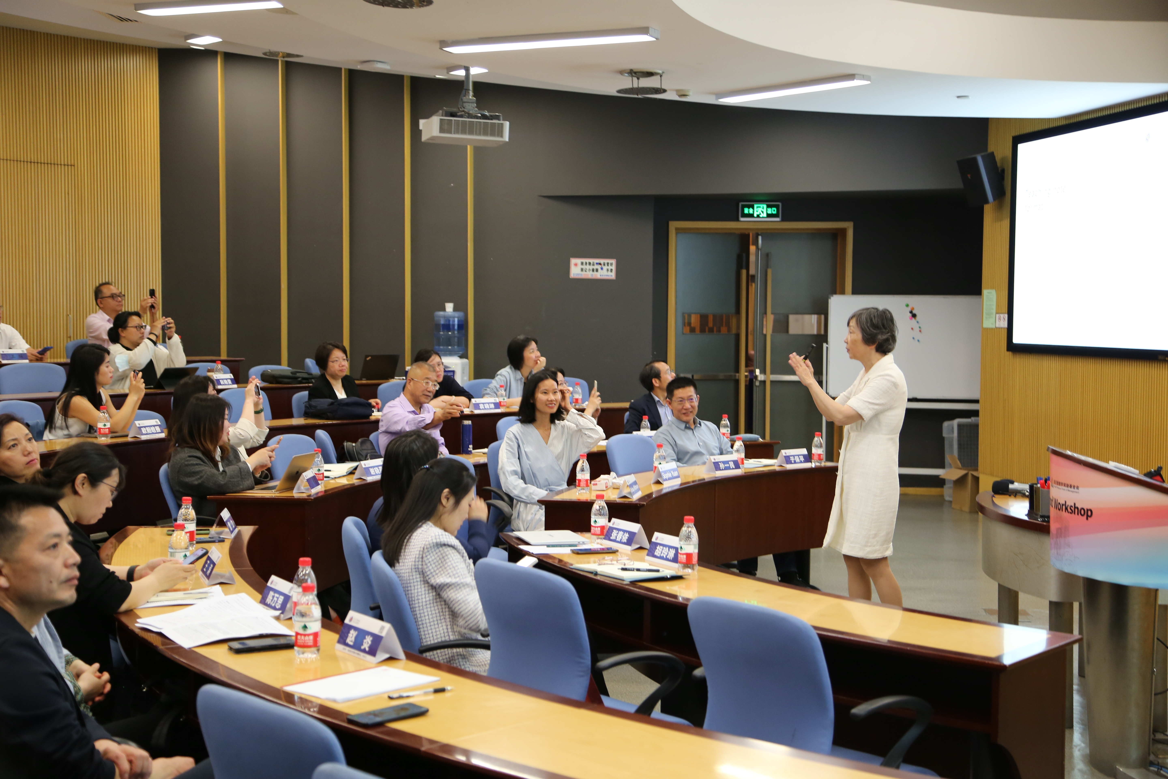
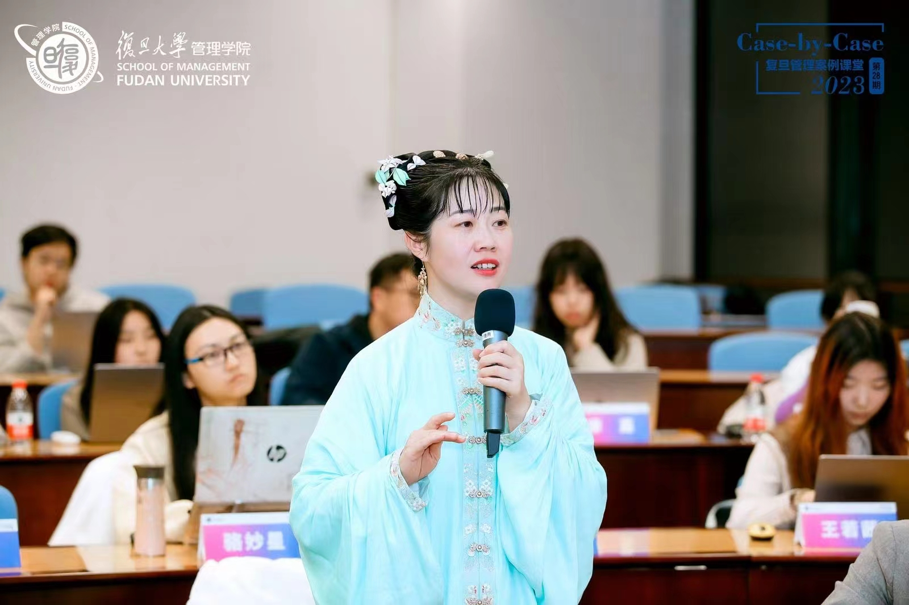
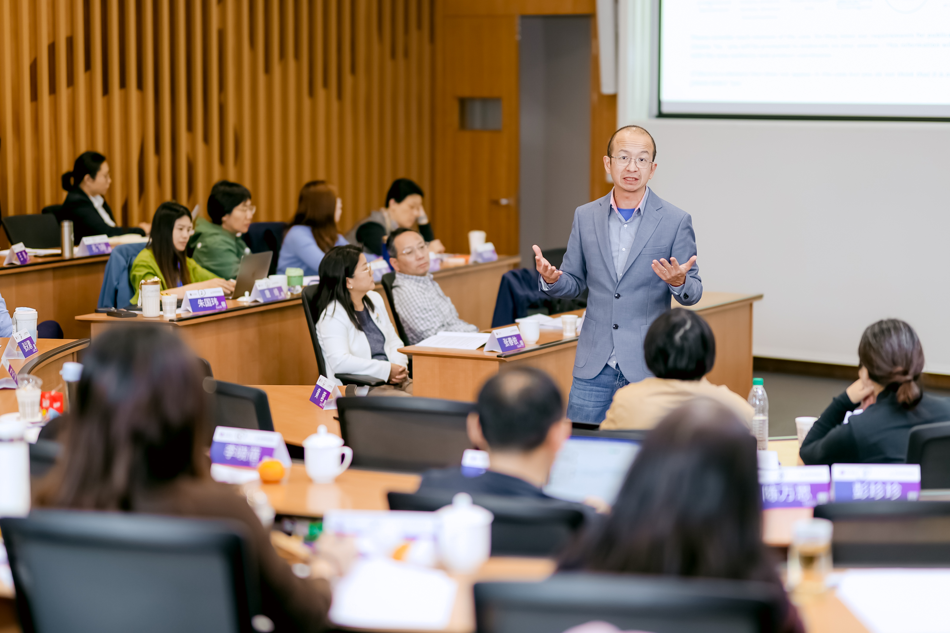
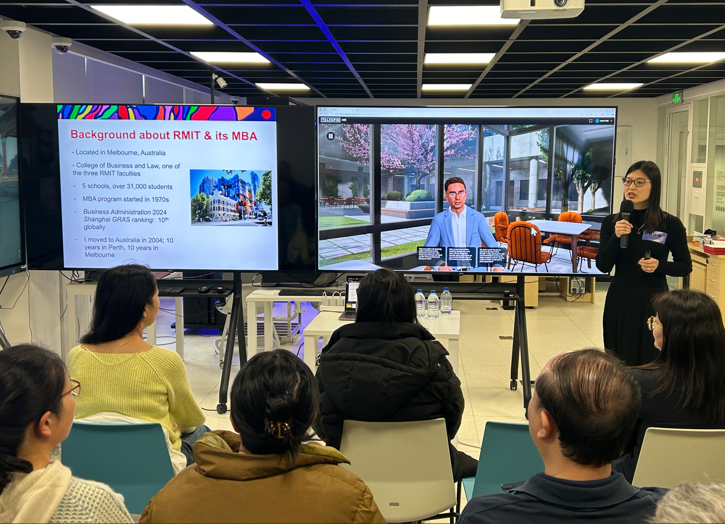

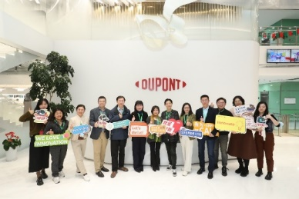
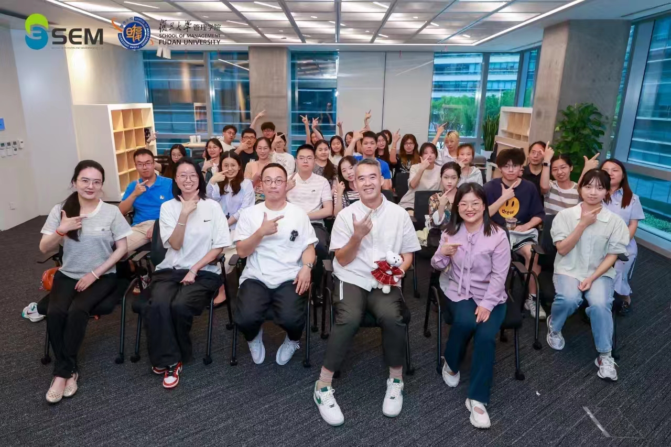
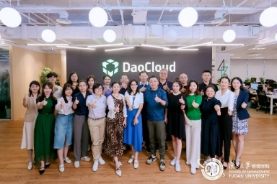
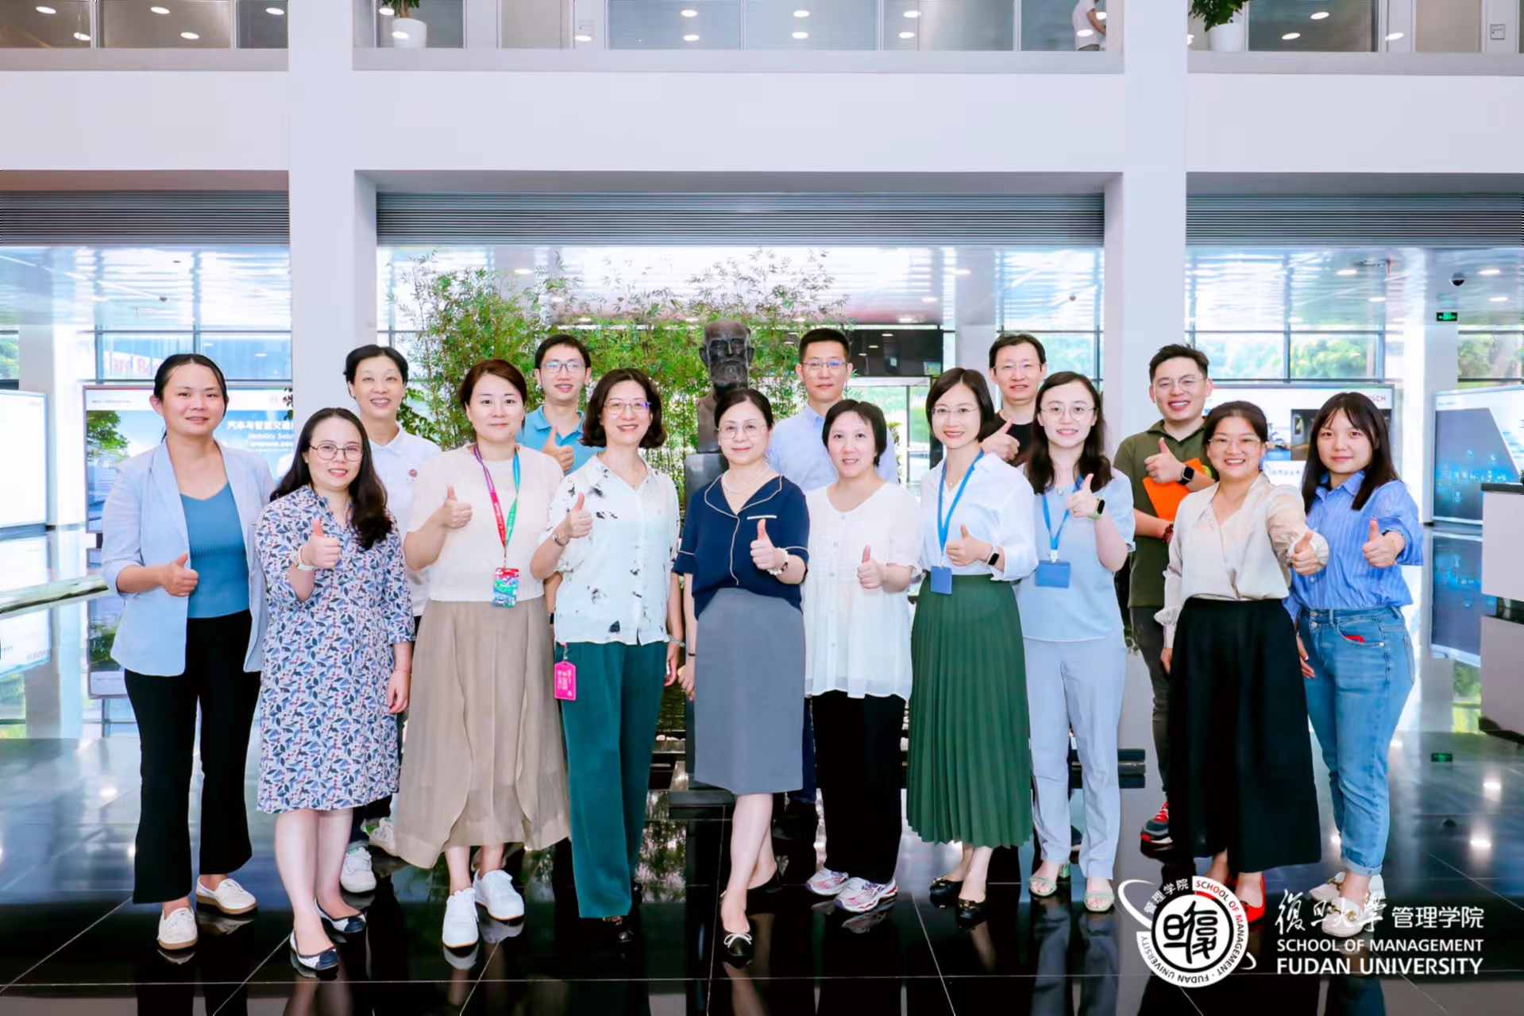
案例活动
活动图片说明：
为推广案例教学，我们邀请达顿商学院、苏黎世大学、澳大利亚皇家理工、哈佛商学院出版社、毅伟出版社、SAGE等国际合作伙伴，面向全国教师每年至少举办1场案例开发与教学工作坊。
为加强与实践的联系，案例中心每年组织面向学院教师的企业参访活动10-30场。

Slide 7
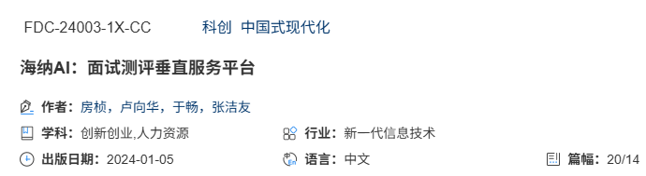
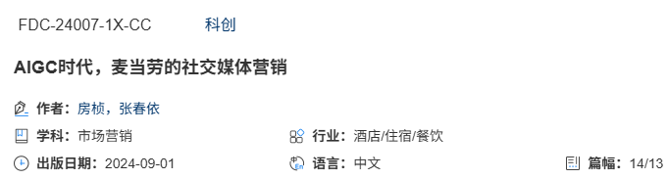
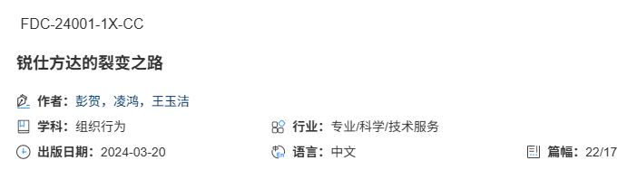
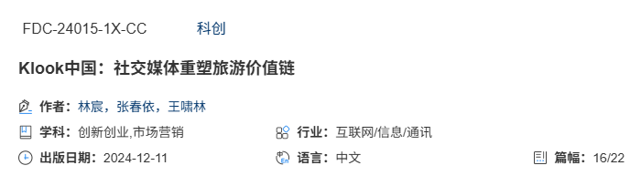
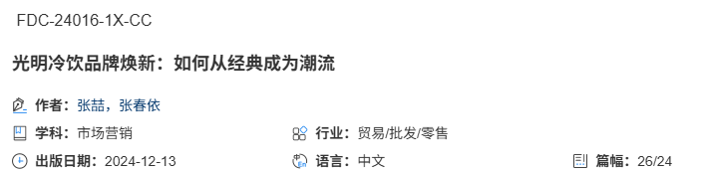
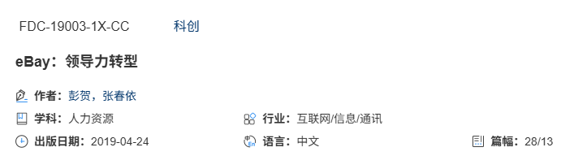
代表性管理主题和案例类型
1. 创新与创业
2. 市场营销
3. 组织与人力资源

Slide 8
2025-2026年度合作权益
合作类型 | 权益类型 | 具体内容
A套餐 | 数据服务 | 全院全体教师一年案例库使用权
 | 联合开发名额 | 开放立项教学案例课题2个/年，享受复旦管院教师同等奖励标准
 | 企业参访名额 | 受邀参加案例中心组织的复旦管院企业参访活动，2人✖4场/年
 | 案例专区（可选） | 开设院校入库案例专栏，优先推荐案例国际发表【Ivey绿色通道】
B套餐 | 数据服务 | 全院全体教师一年案例库使用权
 | 案例专区（可选） | 开设院校入库案例专栏，优先推荐案例国际发表【Ivey绿色通道】
C套餐 | 数据服务 | 全院全体教师一年案例库使用权

Slide 9



